Slide 1

지켜보고있다 TEAM
얼굴 인식을 통한
보안 알림 CCTV 서비스
장지연 김민정

Slide 2
목차
1
프로젝트 소개
4
프로젝트 일정
2
팀 소개
5
프로젝트 과정
3
개발 환경 및 전체 구조
6
후기

Slide 3
프로젝트 소개
프로젝트 주제 및 개요
Notes:
폰트 나눔스퀘어라운드bold

Slide 4
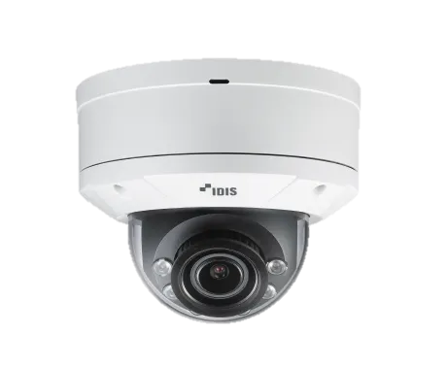
프로젝트 소개
실시간 얼굴 인식 보안 알림 CCTV
카메라 화면에 나타난 사람의 얼굴을 실시간으로 인식하고, 집 주인에게 누가 방문했는지 메일로 알려주는 서비스
Notes:
.\가상환경이름\Scripts\activate

Slide 5
기능 소개
얼굴 인식
학습된(저장된) 얼굴이 등장할 경우 얼굴을 인식하고 이미지로 저장
학습 데이터를 만들어 YOLOv8 모델을 목표에 맞게 학습하여 물체를 인식하도록 학습
메일 전송
인식된 사람이 아는(학습된) 사람이면 특정 인물이 방문했다고 메일로 알려주는 기능
만약 모르는(학습 되지 않은) 인물이 방문했다면 외부 사람이 방문했다는 메일이 전송 됨
Notes:
.\가상환경이름\Scripts\activate

Slide 6
프로젝트 목표
딥러닝 모델 이해 및 응용
사용자 중심의 서비스 개발
yolo를 이용한 서비스를 개발하면서 딥러닝 모델에 대한 전반적인 개념을 이해하고 목표에 맞게 변경하는 응용력을 키움
사용자 입장에서 필요한 기능을 생각하고 기획하여 사용하기 쉽고 효율성 좋은 웹 서비스를 기획 및 구현
yolo모델의 이해
학습 데이터 생성 및 라벨링
정확도를 높이기 위한 노력
데이터 증강
모델 비교
프론트 구현
기능 구현
사용자 검색, 날짜 검색 기능
메일 전송

Slide 7
팀 소개
팀원 소개 및 역할 분담

Slide 8
팀 소개
팀장 장지연
팀원 김민정

Slide 9
개발 환경 및 전체 구조
개발 환경 및 기술 스택 정리
Notes:
폰트 나눔스퀘어라운드bold

Slide 10

개발 환경 및 전체 구조
Client
SERVER : flask
DB : sqlite
Python

Slide 11
프로젝트 일정
WBS
Notes:
폰트 나눔스퀘어라운드bold

Slide 12
프로젝트 진행
1분기
2분기
3분기
4분기
프로젝트 계획 및 전략 수립
프로젝트 전략 개발 및 자원 배분
프로젝트 실행 및 모니터링
프로젝트 성과 평가 및 최적화

Slide 13
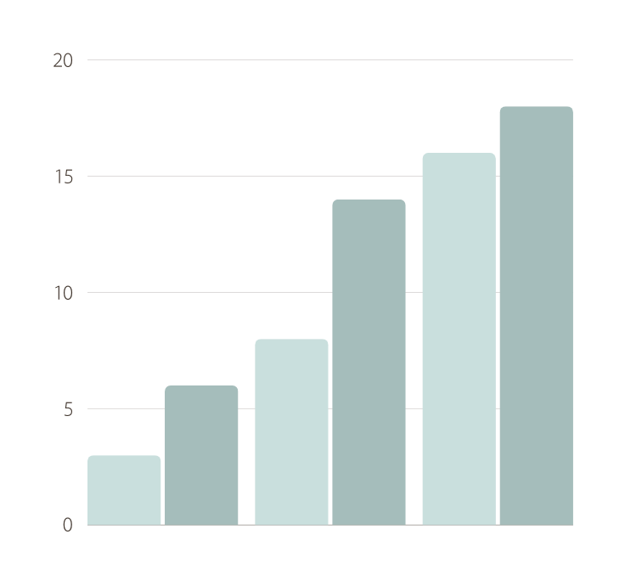
프로젝트 성과
프로젝트 성과로는 증가한 매출액이나 수익, 브랜드 인지도의 향상, 고객 충성도 증가, 새로운 고객 유치율 증가 등이 있을 수 있습니다. 프로젝트를 통해 달성한 성과를 이곳에 작성해주세요.

Slide 14



프로젝트 발전 방향
고객 중심의 마케팅 전략 강화하여 장기적인 관계 구축
새로운 기술의 적극적인 활용을 통한 혁신적인 프로젝트 실행
기업 가치와 영향력을 통한 지속 가능한 마케팅 실행

Slide 15
THANK YOU
감사합니다
+123-456-7890
발표자 이수진
@reallygreatsite

Slide 16
전이 학습
1. 전이 학습 (Transfer Learning)
전이 학습은 기존에 학습된 모델을 활용하여, 새로운 데이터를 기반으로 추가 학습을 진행하는 것입니다. 예를 들어, YOLOv8이 이미 학습된 가중치를 사용하여 새로운 데이터셋(클래스 3개, 데이터 1000개)에 대해 학습하는 경우가 전이 학습입니다.
이 경우:
기존 YOLOv8 모델이 대규모 데이터셋에서 학습된 가중치를 가지고 있습니다.
새로운 데이터셋(3개의 클래스와 1000개의 데이터)에 대해 추가 학습을 진행하여 모델이 해당 데이터셋에 맞게 적응할 수 있도록 합니다.
1. YOLOv8의 기본 가중치가 중요한 이유
YOLOv8은 대규모 데이터셋(예: COCO 데이터셋)에서 학습된 모델입니다. 이 데이터셋에는 많은 다양한 객체가 포함되어 있으며, 모델은 이런 객체들에 대해 기본적인 특징(예: 선, 모양, 질감 등)을 학습하게 됩니다.
즉, 하위 레이어는 데이터셋에 포함된 객체들이 아니더라도, 일반적인 이미지의 특징들을 학습합니다. 이 하위 레이어에서 학습된 가중치는 새로운 객체에 대해서도 유용한 기본적인 시각적 특징을 캡처할 수 있게 됩니다.
2. 새로운 클래스 학습과 전이 학습의 연관성
새로운 클래스가 YOLOv8의 기본 클래스에 포함되지 않더라도, **전이 학습(Transfer Learning)**이 여전히 유효합니다. 이는 모델이 이미 학습된 특징을 재사용하여 새로운 객체를 더 빠르게 학습할 수 있기 때문입니다. 모델은 새로운 클래스에 대한 정보를 추가 학습하면서, 기존에 학습된 기본적인 이미지 처리 능력을 재사용하게 됩니다.
예를 들어:
YOLOv8이 기존에 사람, 자동차와 같은 객체를 탐지할 수 있지만, 새로운 데이터셋에서 고양이, 개와 같은 다른 객체를 학습한다면, 기존 모델이 학습한 가장자리 탐지, 색상 패턴, 질감 등의 기본적인 시각적 정보는 여전히 유용합니다.
전이 학습이 유효한 이유: YOLOv8이 대규모 데이터셋에서 학습한 기본적인 이미지 특징들이 새로운 데이터셋의 클래스에서도 여전히 유용하기 때문입니다.
새로운 클래스가 기존에 없더라도, 하위 레이어가 학습한 특징을 재사용하여 학습을 가속할 수 있습니다.
Fine-Tuning이 필요한 경우, 상위 레이어를 재학습하여 새로운 클래스에 맞게 조정할 수 있습니다.

